Slide 1
复习第二章
N-S流程图用以下的流程图符号：
p
A
当p₁成立
A
Y
N
B
A
B
A
直到p₂成立
顺序结构
选择结构
循环结构
（当型）
循环结构（直到型）
三种基本结构

Slide 2
复习第二章
结构化程序设计方法
采取以下方法保证得到结构化的程序：
  （1） 自顶向下；
  （2） 逐步细化；
  （3） 模块化设计；
  （4） 结构化编码。

Slide 3
p37
第3章 最简单的C程序设计
3.1 顺序程序设计举例
3.2 数据的表现形式及其运算
3.3 C语句
3.4 数据的输入输出

Slide 4
第3章 最简单的C程序设计
3.1顺序程序设计举例
p37
例3.1
有人用温度计测量出用华氏法表示的温度(如 F，今要求把它转换为以摄氏法表示的温度(如 C) 。
解题思路：找到二者间的转换公式
f代表华氏温度，c代表摄氏温度

Slide 5
第3章 最简单的C程序设计
3.1顺序程序设计举例
p37
例3.1
有人用温度计测量出用华氏法表示的温度(如 F，今要求把它转换为以摄氏法表示的温度(如 C) 。
算法：
输入f的值
c=5/9(f-32)
输出c的值
N-S图

Slide 6

第3章 最简单的C程序设计
3.1顺序程序设计举例
p37
例3.1
#include <stdio.h>
int main ( )
{
float f,c;
f=64.0;
c=(5.0/9)*(f-32);
printf("f=%f\nc=%f\n",f,c);
return 0;
}
定义f和c为单精度浮点型变量
指定f的值
计算c的值
输出f和c的值

Slide 7
第3章 最简单的C程序设计
3.1顺序程序设计举例
p38
例3.2
例3.2 计算存款利息。有1000元，想存一年。有三种方法可选：
(1)活期，年利率为r1
(2)一年期定期，年利率为r2
(3)存两次半年定期，年利率为r3
请分别计算出一年后按三种方法所得到的本息和。

Slide 8
第3章 最简单的C程序设计
3.1顺序程序设计举例
p38
例3.2
解题思路：确定计算本息和的公式。
从数学知识可知：若存款额为p0，则：
活期存款一年后本息和为：
p1=p0(1+r1)
一年期定期存款，一年后本息和为：
p2=p0(1+r2)
两次半年定期存款，一年后本息和为：
p3=p0(1+r3/2)(1+r3/2)

Slide 9
第3章 最简单的C程序设计
3.1顺序程序设计举例
p38
例3.2
算法：
输入p0,r1,r2,r3的值
计算p1=p0(1+r1)
计算p2=p0(1+r2)
计算p3=p0(1+ r3/2)(1+r3/2)
输出p1,p2,p3

Slide 10

第3章 最简单的C程序设计
3.1顺序程序设计举例
p38
例3.2
#include <stdio.h>
int main ( )
{float p0=1000, r1=0.0036,r2=0.0225,
r3=0.0198, p1, p2, p3;
p1 = p0 * (1 + r1);
p2 = p0 * (1 + r2);
p3 = p0 * (1 + r3/2) * (1 + r3/2);
printf(”%f\n%f\n%f\n”,p1, p2, p3);
return 0;
}
定义变量同时赋予初值

Slide 11
第3章 最简单的C程序设计
3.2 数据的表现形式及其运算
p39
3.2.1 常量和变量
3.2.2 数据类型
3.2.3 整型数据
3.2.4 字符型数据
3.2.5 浮点型数据
3.2.6 怎样确定常量的类型
3.2.7 运算符和表达式

Slide 12
第3章 最简单的C程序设计
3.2 数据的表现形式及其运算 3.2.1 常量和变量
p39
1.常量：在程序运行过程中，其值不能被改变的量
整型常量：如1000，12345，0，-345
实型常量
  十进制小数形式：如0.34 -56.79 0.0
  指数形式：如12.34e3 (代表12.34×10³)
字符常量：如’?’
  转义字符：如’\n’
字符串常量：如”boy”
符号常量：#define PI 3.1416

Slide 13

第3章 最简单的C程序设计
3.2 数据的表现形式及其运算 3.2.1 常量和变量
p39
2. 变量：在程序运行期间，变量值是可以改变的
变量必须先定义，后使用
定义变量时指定该变量的名字和类型
变量名和变量值是两个不同的概念
变量名实际上是以一个名字代表的一个存储地址
从变量中取值，实际上是通过变量名找到相应的内存地址，从该存储单元中读取数据

Slide 14
第3章 最简单的C程序设计
3.2 数据的表现形式及其运算 3.2.1 常量和变量
p41
3.常变量：const int a=3;
4.标识符：一个对象的名字
Ｃ语言规定标识符只能由字母、数字和下划线3种字符组成，且第一个字符必须为字母或下划线
合法的标识符：如sum，average, _total, Class, day, BASIC, li_ling
不合法的标识符：M.D.John，￥123，＃33，3D64，a＞b
大小写字母是不同的字符

Slide 15

单选题
5分
下列C语言标识符中合法的变量名是（ ）
A
5e8
B
you
C
r
D
float
提交

Slide 16
第3章 最简单的C程序设计
3.2 数据的表现形式及其运算 3.2.2 数据类型
p42
所谓类型，就是对数据分配存储单元的安排，包括存储单元的长度(占多少字节)以及数据的存储形式
不同的类型分配不同的长度和存储形式

Slide 17
第3章 最简单的C程序设计
3.2 数据的表现形式及其运算 3.2.2 数据类型
p43
C语言允许使用的数据类型：
基本类型
  整型类型
    基本整型
    短整型
    长整型
    双长整型
    字符型
    布尔型
  浮点类型
    单精度浮点型
    双精度浮点型
    复数浮点型

Slide 18
第3章 最简单的C程序设计
3.2 数据的表现形式及其运算 3.2.2 数据类型
p43
C语言允许使用的数据类型：
基本类型
枚举类型
空类型
派生类型
  指针类型
  数组类型
  结构体类型
  共用体类型
  函数类型
算术类型
纯量类型

Slide 19
第3章 最简单的C程序设计
3.2 数据的表现形式及其运算 3.2.3 整形数据
p44
1. 整型数据的分类
最基本的整型类型
  基本整型(int型)：占2个或4个字节
  短整型(short int)：VC++6.0中占2个字节
  长整型(long int)：VC++6.0中占4个字节
  双长整型(long long int)：C99新增的

Slide 20
第3章 最简单的C程序设计
3.2 数据的表现形式及其运算 3.2.3 整形数据
p45
1. 整型数据的分类
2. 整型变量的符号属性
  整型变量的值的范围包括负数到正数
  可以将变量定义为“无符号”类型
  扩充的整形类型：

Slide 21
第3章 最简单的C程序设计
3.2 数据的表现形式及其运算 3.2.3 整形数据
p46
以上4种整形数据可扩展的整型数据：
有符号基本整型 [signed] int;
无符号基本整型 unsigned int;
有符号短整型 [signed] short [int];
无符号短整型 unsigned short [int];
有符号长整型 [signed] long [int];
无符号长整型 unsigned long [int]
有符号双长整型 [signed] long long [int];
无符号双长整型 unsigned long long [int]

Slide 22
第3章 最简单的C程序设计
3.2 数据的表现形式及其运算 3.2.4 字符型数据
p47
字符是按其代码(整数)形式存储的
C99把字符型数据作为整数类型的一种
字符型数据在使用上有自己的特点

Slide 23
第3章 最简单的C程序设计
3.2 数据的表现形式及其运算 3.2.4 字符型数据
p47
1.字符与字符代码
大多数系统采用ASCII字符集
  字母：A ~Z，a ~z
  数字：0～9
  专门符号：29个：! ” # & ‘ ( ) *等
  空格符：空格、水平制表符、换行等
  不能显示的字符：空(null)字符(以‘\0’表示)、警告(以‘\a’表示)、退格(以‘\b’表示)、回车(以‘\r’表示)等

Slide 24
第3章 最简单的C程序设计
3.2 数据的表现形式及其运算 3.2.4 字符型数据
p48
字符’1’和整数1是不同的概念：
  字符’1’只是代表一个形状为’1’的符号，在需要时按原样输出，在内存中以ASCII码形式存储，占1个字节
  整数1是以整数存储方式(二进制补码方式)存储的，占2个或4个字节
0 0 1 1 0 0 0 1
0 0 0 0 0 0 0 0 | 0 0 0 0 0 0 0 1

Slide 25
单选题
5分
在c语言中，字符型数据所占的内存空间是（ ）
A
2个字节
B
4个字节
C
1个字节
D
由用户自己定义
提交
Notes:
C

Slide 26
第3章 最简单的C程序设计
3.2 数据的表现形式及其运算 3.2.4 字符型数据
p48
2.字符变量
用类型符char定义字符变量
  char c = ’?’;
  系统把“?”的ASCII代码63赋给变量c
  printf(”%d %c\n”,c,c);
  输出结果是：
  63 ?

Slide 27
单选题
5分
下列字符常量中表示错误的是（）
A
‘a’
B
‘?’
C
‘\n’
D
“\n”
提交
Notes:
d

Slide 28
单选题
5分
已定义c为字符型变量，则下列语句中正确的是
（ ）
A
c=‘97’
B
c=“97”
C
c=‘a’
D
c=“a”
提交
Notes:
C

Slide 29
第3章 最简单的C程序设计
3.2 数据的表现形式及其运算 3.2.5 浮点型数据
p49
浮点型数据是用来表示具有小数点的实数
float型(单精度浮点型)
  编译系统为float型变量分配4个字节
  数值以规范化的二进制数指数形式存放
  参见主教材图3.11

Slide 30
第3章 最简单的C程序设计
3.2 数据的表现形式及其运算 3.2.5 浮点型数据
p49
浮点型数据是用来表示具有小数点的实数
float型(单精度浮点型)
double型(双精度浮点型)
    编译系统为double型变量分配8个字节
    15位有效数字
  long double(长双精度)型
  思考：上面三种类型各占多少字节？（表3.4）

Slide 31
第3章 最简单的C程序设计
3.2 数据的表现形式及其运算 3.2.6 怎样确定常量的类型
p50
字符常量：由单撇号括起来的单个字符或转义字符
整型常量：不带小数点的数值
  系统根据数值的大小确定int型还是long型等
浮点型常量：凡以小数形式或指数形式出现的实数,C编译系统把浮点型常量都按双精度处理,分配8个字节
思考：类型与变量？P51

Slide 32
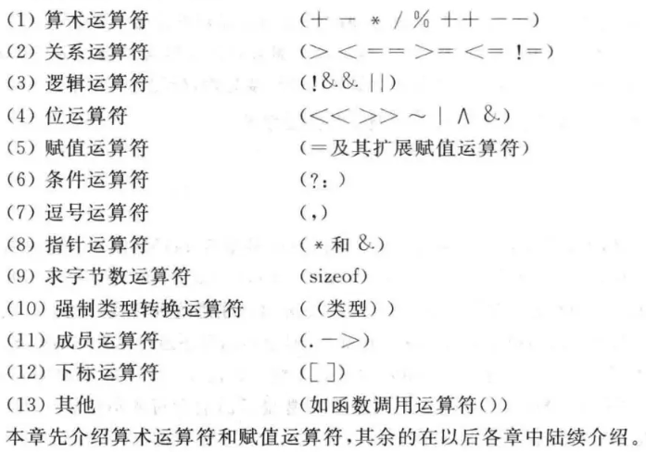
第3章 最简单的C程序设计
3.3 运算符和表达式 3.3.1 C运算符
p52

Slide 33
第3章 最简单的C程序设计
3.3 运算符和表达式 3.3.2 基本的算术运算符
p52
最常用的算术运算符：
  + ：正号运算符(单目运算符)
  - ：负号运算符(单目运算符)
  ：乘法运算符
  / ：除法运算符
  % ：求余运算符
  + ：加法运算符
  - ：减法运算符

Slide 34
第3章 最简单的C程序设计
3.3 运算符和表达式 3.3.2 基本的算术运算符
p53
两个整数相除的结果为整数
  如5/3的结果值为１，舍去小数部分
  如果除数或被除数中有一个为负值，舍入方向不固定。例如，-5/3(=-1.666...)，有的系统中得到的结果为-1，在有的系统中则得到结果为-2
  VC++采取“向零取整”的方法
  如5/3=1，-5/3=-1，取整后向零靠拢
% 运算符要求参加运算的运算对象(即操作数)为整数，结果也是整数。如8%3，结果为2

Slide 35
多选题
5分
在C语言程序中，表达式8/5的结果是（ ）
A
1.6
B
1
C
3
D
0
提交
Notes:
B ,参考前面VC++的向零取整

Slide 36
单选题
5分
在C语言程序中，表达式5%2的结果是（ ）
A
2.5
B
2
C
1
D
3
提交
Notes:
c,参考前面VC++的向零取整

Slide 37
第3章 最简单的C程序设计
3.3 运算符和表达式 3.3.3 自增（++）自减（--）运算符
p53
2. 自增、自减运算符：
作用是使变量的值１或减１
  ++i，--i：在使用i之前，先使i的值加（减）1
  i++，i--：在使用i之后，使i的值加（减）1

Slide 38
第3章 最简单的C程序设计
p53
3.3 运算符和表达式 3.3.4 算术表达式和运算符的优先级与结合性
用算术运算符和括号将运算对象（也称操作数）连接起来的、符合Ｃ语法规则的式子，称为Ｃ算术表达式
运算对象包括常量、变量、函数等
Ｃ语言规定了运算符的优先级和结合性

Slide 39
第3章 最简单的C程序设计
3.3 运算符和表达式 3.3.5 不同类型数据间的混合运算
p54
(1)+、-、、/ 运算的两个数中有一个数为float或double型，结果是double型。系统将float型数据都先转换为double型，然后进行运算
(2) 如果int型与float或double型数据进行运算，先把int型和float型数据转换为double型，然后进行运算，结果是double型
(3)字符型数据与整型数据进行运算，就是把字符的ASCII代码与整型数据进行运算
Notes:
红字部分是描述错误、结论错误。那句把「int 与 float 或 double」一律先升成 double、结果也是 double 的说法，对现代 C/C++ 的算术表达式并不成立。标准里的规则是：有 double 才升到 double；只有 int 和 float 时，是把 int 转成 float，结果也是 float。

Slide 40
第3章 最简单的C程序设计
3.3 运算符和表达式 3.3.5 不同类型数据间的混合运算
p55
例3.3 给定一个大写字母，要求用小写字母输出。
解题思路：
  关键是找到大、小写字母间的内在联系
  同一个字母，用小写表示的字符的ASCII代码比用大写表示的字符的ASCII代码大32
  见P344 ASCII码表

Slide 41

第3章 最简单的C程序设计
3.3 运算符和表达式 3.3.5 不同类型数据间的混合运算
p55
#include <stdio.h>
int main ( )
{
char c1,c2;
c1=’A’;
c2=c1+32;
printf("%c\n",c2);
printf(”%d\n”,c2);
return 0;
}
将字符‘A’的ASCII代码65放到c1中
将65+32的结果放到c2中
用字符形式输出
用十进制形式输出

Slide 42
第3章 最简单的C程序设计
3.3 运算符和表达式 3.3.6 强制类型转换运算符
p56
强制类型转换运算符的一般形式为（类型名）（表达式）
  (double)a （将ａ转换成double类型）
  (int) (x+y) （将x+y的值转换成int型）
  (float)(5%3)（将5%3的值转换成float型）
有两种类型转换
  系统自动进行的类型转换
  强制类型转换

Slide 43
第3章 最简单的C程序设计
3.4 C语句 3.4.1 C语句的作用和分类
❓ 经典疑问
“规定的先声明后使用，意思是：声明是编译器的账本记录，使用的时候再实际分配物理内存资源？”

Slide 44
第3章 最简单的C程序设计
3.4 C语句 3.4.1 C语句的作用和分类
✅ 前半句：完全正确！
—— 但是 ——
❌ 后半句：大错特错！
（这是无数程序员
最致命的底层幻觉）
真相：
进门瞬间，已“暴力包场”分配完毕！
使用赋值，只是“拎包入住”搬运数据！

Slide 45
第3章 最简单的C程序设计
3.4 C语句 3.4.1 C语句的作用和分类
1.声明
(如 int a;)
【编译期】
财务记账
纯粹的纸上谈兵
画图纸、做预算
零物理内存分配
2.分配内存
(栈帧开辟)
【进函数大门瞬间】
暴力包场
底层汇编指令一把梭
不管你在第几行使用
进门第一秒抢占地皮
3.赋值/使用
(如 a = 100;)
【运行到该行代码】
拎包入住
纯粹的数据搬运
直接塞进预留的坑位
不产生任何空间分配开销
局部变量的“一生”
Notes:
前半句完全正确，满分！但你的后半句，大错特错，这是无数程序员最致命的幻觉！
咱们直接把这事儿掰碎了看，以最常见的局部变量（比如函数里的 int a;）为例：
1. 声明：确实是编译器的“财务记账”（你这半句理解得极准）
你写下 int a; 的时候，就等于公司年底做明年的 HC（招聘名额）预算。编译器（大厂HR）在它的“符号表”这个小本本上记了一笔：“明年架构组需要一个占4字节的打工人，代号叫 a”。
此时，没有任何物理内存被分配，CPU甚至还在马尔代夫度假，这纯粹是纸上谈兵。
2. 分配内存：并不是在“使用”时，而是在“进门”的那一瞬间！（这是你理解错的地方）
你以为是执行到 a = 100; 时才去申请内存？错！真实的底层黑帮规矩是：进门就暴力包场。
当程序运行，你一脚踏进这个函数大门的第一秒，CPU 会立刻执行一条底层指令（比如汇编里的 sub rsp, XX）。这条指令就像黑社会老大踹开酒店大门，大喊一声：“这一层我全包了！”
它会把这个函数里所有声明过的局部变量所需要的内存空间，一次性、瞬间全部抢占下来。哪怕你的变量 a 是在函数最后一行才使用，它的坑位在进函数的第一秒就已经被强行占好了。
3. 使用（赋值）：根本不分配资源，只是“拎包入住”
当你代码终于执行到 a = 100; 这行所谓的“使用”语句时，系统绝对不会再去现找内存、现分配资源！
分配资源的脏活累活早就干完了。此时的 CPU 就像个无情的快递分拣员，它只是把 100 这个数据，硬生生地塞进那个早就预留好的、沾着上一个客人烟味的坑位里。这叫纯粹的数据搬运（拎包入住），不产生任何空间分配的开销。
总结成一句大白话：
声明，是提前画图纸；分配内存，是你踏进函数大门的那一瞬间一次性把地皮全圈好；而使用（赋值），仅仅是把家具搬进早就建好的毛坯房里！
千万别把“赋值（放家具）”和“分配内存（圈地盖房）”混为一谈，底层的速度之所以快，就是因为它绝不会等你跑到跟前了，才现找木匠给你打椅子！明白了吗？明白了咱们随时可以继续整活！

Slide 46
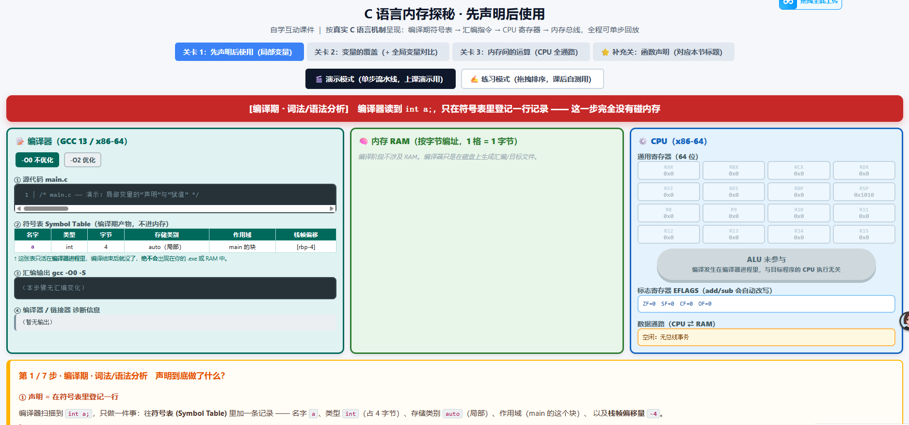
https://funcourse.surge.sh/3.4.1_%E5%87%BD%E6%95%B0%E5%85%88%E5%A3%B0%E6%98%8E%E5%90%8E%E4%BD%BF%E7%94%A8.html

Slide 47
第3章 最简单的C程序设计
3.4 C语句 3.4.1 C语句的作用和分类
p56
Ｃ语句分为以下5类：
(1) 控制语句： if、switch、for、while、do…while、continue、break、return、goto等
(2) 函数调用语句: printf("hi");
(3) 表达式语句:a=3是赋值表达式
(4) 空语句：；啥 也不干
(5) 复合语句：｛｝的语句，见课本58页中间

Slide 48
第3章 最简单的C程序设计
3.4 C语句 3.4.2 最基本的语句-赋值语句
p58
在C程序中，最常用的语句是：
  赋值语句
  输入输出语句
其中最基本的是赋值语句

Slide 49
第3章 最简单的C程序设计
3.4 C语句 3.4.2 最基本的语句-赋值语句
例3.4
p58
给出三角形的三边长，求三角形面积。
解题思路：假设给定的三个边符合构成三角形的条件
关键是找到求三角形面积的公式
公式为：
area=根号下：[s(s-a)(s-b)(s-c)]
其中s=(a+b+c)/2

Slide 50
3.4 C语句 3.4.2 最基本的语句-赋值语句
例3.4
#include <stdio.h> #include <math.h>
int main ( )
{ double a,b,c,s,area;
a=3.67;
b=5.43;
c=6.21;
s=(a+b+c)/2;
area=sqrt(s*(s-a)*(s-b)*(s-c)); printf("a=%f\tb=%f\tc=%f\n",a,b,c);
printf("area=%f\n",area);
return 0; }
调用数学函数加此行
对边长a、b、c赋值
计算s
sqrt数学函数，计算平方根
计算area

Slide 51

3.4 C语句 3.4.2 最基本的语句-赋值语句
例3.4
#include <stdio.h> #include <math.h>
int main ( )
{ double a,b,c,s,area;
a=3.67;
b=5.43;
c=6.21;
s=(a+b+c)/2;
area=sqrt(s*(s-a)*(s-b)*(s-c)); printf("a=%f\tb=%f\t%f\n",a,b,c);
printf("area=%f\n",area);
return 0; }
p58
调用数学函数加此行
\t转义字符，使输出位置跳到下一个tab位置

Slide 52
3.4 C语句 3.4.2 最基本的语句-赋值语句
例3.4
#include <stdio.h> #include <math.h>
int main ( )
{ double a,b,c,s,area;
a=3.67;
b=5.43;
c=6.21;
s=(a+b+c)/2;
area=sqrt(s*(s-a)*(s-b)*(s-c)); printf("a=%f\tb=%f\t%f\n",a,b,c);
printf("area=%f\n",area);
return 0; }
p58
?哪些是赋值语句，哪些是输入输出语句？
它们是不是C最常见的语句？

Slide 53
第3章 最简单的C程序设计
3.4 C语句 3.4.2 最基本的语句-赋值语句
p59
1.赋值运算符
  “＝”是赋值运算符
  作用是将一个数据赋给一个变量
  也可以将一个表达式的值赋给一个变量

Slide 54
第3章 最简单的C程序设计
3.4 C语句 3.4.2 最基本的语句-赋值语句
p59
2.复合的赋值运算符
  在赋值符“＝”之前加上其他运算符，可以构成复合的运算符
  ａ＋＝３ 等价于 ａ＝ａ＋３

Slide 55
第3章 最简单的C程序设计
3.4 C语句 3.4.2 最基本的语句-赋值语句
p60
3.赋值表达式
  一般形式为： 变量 赋值运算符 表达式
  对赋值表达式求解的过程：
    求赋值运算符右侧的“表达式”的值
    赋给赋值运算符左侧的变量

Slide 56
第3章 最简单的C程序设计
3.4 C语句 3.4.2 最基本的语句-赋值语句
p61
3.赋值表达式
  赋值表达式“a=3*5”的值为15，对表达式求解后，变量a的值和表达式的值都是15
  “a=(b=5)”和“a=b=5”等价
  “a=b”和“b=a”含义不同

Slide 57
第3章 最简单的C程序设计
3.4 C语句 3.4.2 最基本的语句-赋值语句
p61
4.赋值过程中的类型转换
  两侧类型一致时，直接赋值
  两侧类型不一致，但都是算术类型时，自动将右侧的类型转换为左侧类型后赋值
  定义变量时要防止数据溢出

Slide 58
第3章 最简单的C程序设计
3.4 C语句 3.4.2 最基本的语句-赋值语句
p63
5.赋值表达式和赋值语句
  赋值表达式的末尾没有分号，而赋值语句有分号
  一个表达式可以包含赋值表达式，但决不能包含赋值语句

Slide 59
3.4 C语句 3.4.2 最基本的语句-赋值语句
P63 注意：要区分赋值表达式和赋值语句
❓ 灵魂拷问：这对双胞胎一样吗？
a = 5 a = 5;
🤔 新手的迷思：
“不就是多了一个分号嘛？”
“分号就是代码界的句号，加不加不影响核心计算吧？”
Notes:
同学们，看大屏幕上这两个东西：左边是 a = 5，右边是 a = 5;。很多初学者写代码全凭感觉，漏了分号编译器一报错，就顺手补一个，嘴里还念叨：“害，不就是少了个句号嘛，它俩干的事难道不一样？”
今天我把话放这儿：在 C 语言的底层世界里，这两个东西根本不在同一个维度！把分号当成语文里的“句号”，是你踏入 C 语言踩到的第一个思维巨坑。

Slide 60
P63 注意：要区分赋值表达式和赋值语句
p63
幻觉：
分号是无害的“标点符号”。
真相：
没有分号，你是在计算价值；加上分号，你是在下达处决令。
a = 5：有结果、有回报、随时待命。
a = 5;：执行完、拿去用、阅后即焚。
PART 2: 致命盲区-过程 vs 任务
Notes:
为什么说它们完全不同？看这组对比。
很多人以为 a = 5 就是把 5 放进 a，任务完成。错！在 C 语言中，= 是运算符，不是终点。a = 5 是一个表达式，它不仅会把 5 放进 a，它自己身上还揣着一个返回值——数字 5！它就像一个拿着发票去报销的职员，不仅办了事，手里还攥着凭证，随时可以塞进外层的运算里。
那加上那个分号的 a = 5; 是什么？分号不是句号，分号是吞噬者。分号把一个充满可能性的表达式，硬生生砸成了一个独立的语句。它命令 CPU：“把这事干完，然后把它所有的返回值立刻扔进垃圾桶，彻底清空！”
现在明白为什么 if (a = 5) 能跑，而 if (a = 5;) 编译器直接砸你脸上了吗？因为 if 门前需要一个能换算成真假的值，你加了分号把值给当场销毁了，if 拿空气去判断啊？

Slide 61
P63 注意：要区分赋值表达式和赋值语句
p63
维度
a = 5（表达式）
a = 5;（表达式语句
本质
产生一个值 (Value: 5)
执行一个动作 (Action)
副作用
顺便把 5 写入 a
写入 a 并丢弃结果
地位：零件（可嵌套在别处）vs 完整指令（占据独立行）

Slide 62
第3章 最简单的C程序设计
3.4 C语句 3.4.2 最基本的语句-赋值语句
p63
6.变量赋初值
基本赋初值：
int a = 3; // 整型初值
float f = 3.56; // 浮点型初值
char c = 'a'; // 字符型初值
部分初始化：
int a, b, c = 5; // 仅 c 初始化为 5，a b 的初值不确定（垃圾值）
同值初始化：
int a = 3, b = 3, c = 3; // 正确：分别指定每个变量的初值

Slide 63
第3章 最简单的C程序设计
3.4 C语句 3.4.2 最基本的语句-赋值语句
6.变量赋初值的新手易错点
错误使用连等初始化
❌ 错误写法：int a = b = c = 3; （语法错误，编译器无法识别）
✔️ 正确写法：int a = 3, b = 3, c = 3;
误以为部分初始化会波及全员
在 int a, b, c = 5; 中，新手常误以为 a、b、c 都是 5，实际上 a 和 b 未被初始化。
忽略局部变量的未定义行为
局部变量若不显式赋初值，其值取决于内存中的随机残留数据，直接参与运算会导致不可预测的结果。

Slide 64
第3章 最简单的C程序设计
3.4 C语句 3.4.2 最基本的语句-赋值语句
p63
6.变量赋初值的新手易错点
C 语言中非常关键的一个底层细节：
全局变量与静态变量（static）：
存储区：静态存储区。
未显式赋值时的表现：编译器或系统会自动将其清零（数值型为 0，指针为 NULL，字符型为 '\0'）。
普通局部变量（函数内定义的变量）：
存储区：栈区。
未显式赋值时的表现：编译器不会自动初始化，它们保留的是该内存块上一次使用后残留的随机数据（俗称“垃圾值”）。直接参与运算属于未定义行为。

Slide 65
第3章 最简单的C程序设计
3.4 C语句 3.4.2 最基本的语句-赋值语句
p63
#include <stdio.h>
int global_var; // 全局变量，未显式赋值，默认安全初始化为 0
void test() {
int local_var; // 局部变量，未显式赋值，值是内存随机残留值
printf("global = %d, local = %d\n", global_var, local_var);
}
int main() {
test();
test(); // 第二次调用时，local_var 的值可能会变，而 global_var 永远是 0
return 0;
}

Slide 66

第3章 最简单的C程序设计
3.5 数据的输入输出
p64
3.5.1 输入输出举例
3.5.2 有关数据输入输出的概念
3.5.3 用printf函数输出数据
3.5.4 用scanf函数输入数据
3.5.5 字符数据的输入输出

Slide 67
第3章 最简单的C程序设计
p64
3.5 数据的输入输出 3.5.1 输入输出举例
例3.5
例3.5：求$ax^{2}+bx+c=0$方程的根。a、b、c由键盘输入,设$b^{2}-4ac0$。
解题思路：先要知道求方程式的根的方法。
由数学知识已知：如果$b^{2}-4ac≥0$，则一元二次方程有两个实根:
$x_{1}=\frac{-b+\sqrt{b^{2}-4ac}}{2a}，x_{2}=\frac{-b-\sqrt{b^{2}-4ac}}{2a}$，
若记$p=\frac{-b}{2a}, q=\frac{\sqrt{b^{2}-4ac}}{2a}$,
则$b^{2}-4ac≥0$ $x_{1}=p+q, x_{2}=p-q$

Slide 68
3.5 数据的输入输出 3.5.1 输入输出举例
例3.5
#include <stdio.h>
#include <math.h>
int main ( )
{double a,b,c,disc,x1,x2,p,q;
scanf("%lf%lf%lf",&a,&b,&c);
disc=b*b-4*a*c;
p=-b/(2.0*a);
q=sqrt(disc)/(2.0*a);
x1=p+q; x2=p-q;
printf("x1=%7.2f\nx2=%7.2f\n",x1,x2);
return 0;
}
p64
程序中调用数学函数sqrt
输入a,b,c的值
输入 (scanf)：double 必须使用 %lf，float 必须使用 %f。传错占位符会导致内存截断或乱码。
输出 (printf)：由于 C 语言的可变参数默认提升规则，float 参数会自动提升为 double，因此 printf 中使用 %f 即可同时输出 float 和 double（C99 允许在 printf 中使用 %lf，但行为与 %f 一致）。

Slide 69
3.5 数据的输入输出 3.5.1 输入输出举例
例3.5
#include <stdio.h>
#include <math.h>
int main ( )
{double a,b,c,disc,x1,x2,p,q;
scanf("%lf%lf%lf",&a,&b,&c);
disc=b*b-4*a*c;
p=-b/(2.0*a);
q=sqrt(disc)/(2.0*a);
x1=p+q; x2=p-q;
printf("x1=%7.2f\nx2=%7.2f\n",x1,x2);
return 0;
}
p64
输入的是双精度型实数

Slide 70
3.5 数据的输入输出 3.5.1 输入输出举例
例3.5
#include <stdio.h>
#include <math.h>
int main ( )
{double a,b,c,disc,x1,x2,p,q;
scanf("%lf%lf%lf",&a,&b,&c);
disc=b*b-4*a*c;
p=-b/(2.0*a);
q=sqrt(disc)/(2.0*a);
x1=p+q; x2=p-q;
printf("x1=%7.2f\nx2=%7.2f\n",x1,x2);
return 0;
}
p64
自动转成实数后赋给a,b,c
要求输入3个实数
分母括号与浮点运算：
必须写成 2.0 * a 且加括号 (2.0 * a)；若误写为 -b / 2 * a，结合性从左到右，实际计算为 $\frac{-b}{2}⋅a$

Slide 71

3.5 数据的输入输出 3.5.1 输入输出举例
例3.5
#include <stdio.h>
#include <math.h>
int main ( )
{double a,b,c,disc,x1,x2,p,q;
scanf("%lf%lf%lf",&a,&b,&c);
disc=b*b-4*a*c;
p=-b/(2.0*a);
q=sqrt(disc)/(2.0*a);
x1=p+q; x2=p-q;
printf("x1=%7.2f\nx2=%7.2f\n",x1,x2);
return 0;
}
p64
格式修饰符 %7.2f：
总显示宽度占 7 列（包含负号与小数点），保留 2 位小数，默认右对齐（不足 7 列时左侧补空格）。常用于多行数据上下对齐。
输出数据占7列，其中小数占2列

Slide 72
3.5 数据的输入输出 3.5.1 输入输出举例
例3.5
p65
新手高频易错点
漏写取地址符 &：
错误写法：scanf("%lf", a);
后果：将变量的值当作内存地址写入，直接触发段错误（Segmentation fault / Access Violation）。
输入格式与代码不匹配：
代码为 scanf("%lf%lf%lf", &a, &b, &c); 时，输入时两个数之间应使用空白字符（空格、Tab 或回车）分隔。
若学生在键盘输入 1, 3, 2（带逗号），会导致第 2、3 个变量读取失败，内存保留垃圾值。
分母整数除法截断：
若变量声明为整型且写成 2 * a，极易因整数除法丢失小数部分；推荐常量显式书写为浮点字面量 2.0。
输入缓冲区残留换行符：
后续若连续读取字符（%c），前一个 scanf 遗留的回车换行会直接被当作字符读取。

Slide 73
第3章 最简单的C程序设计
3.5 数据的输入输出 3.5.2 有关数据输入输出的概念
p65
几乎每一个C程序都包含输入输出，输入输出是程序中最基本的操作之一
(1) 所谓输入输出是以计算机主机为主体而言的
从计算机向输出设备(如显示器、打印机等)输出数据称为输出
从输入设备（如键盘、磁盘、光盘、扫描仪等）向计算机输入数据称为输入

Slide 74
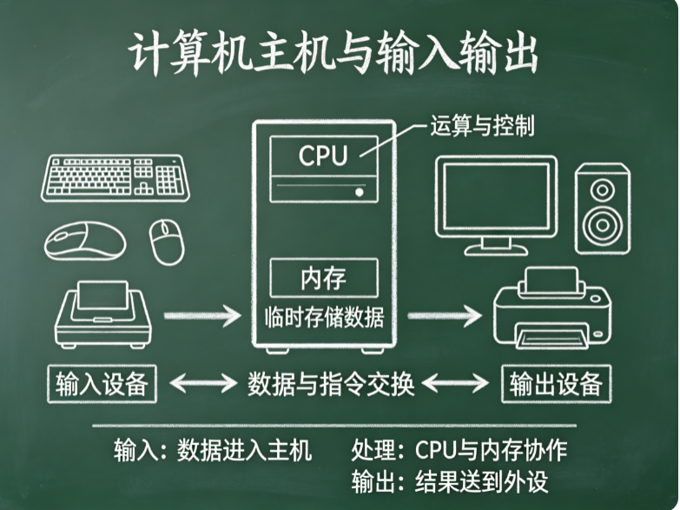
第3章 最简单的C程序设计
3.5 数据的输入输出 3.5.2 有关数据输入输出的概念
p65
Notes:
中央：计算机主机，包含 CPU 和 内存
左侧：输入设备，箭头指向内存，标注 “输入：外设 → 内存”
右侧：输出设备，箭头从内存指向外设，标注 “输出：内存 → 外设”
底部补充输入、处理、输出三个环节，便于课堂讲解
输入输出的主体：计算机主机（内存/CPU）。从外设到内存为“输入”，从内存到外设为“输出”。

Slide 75
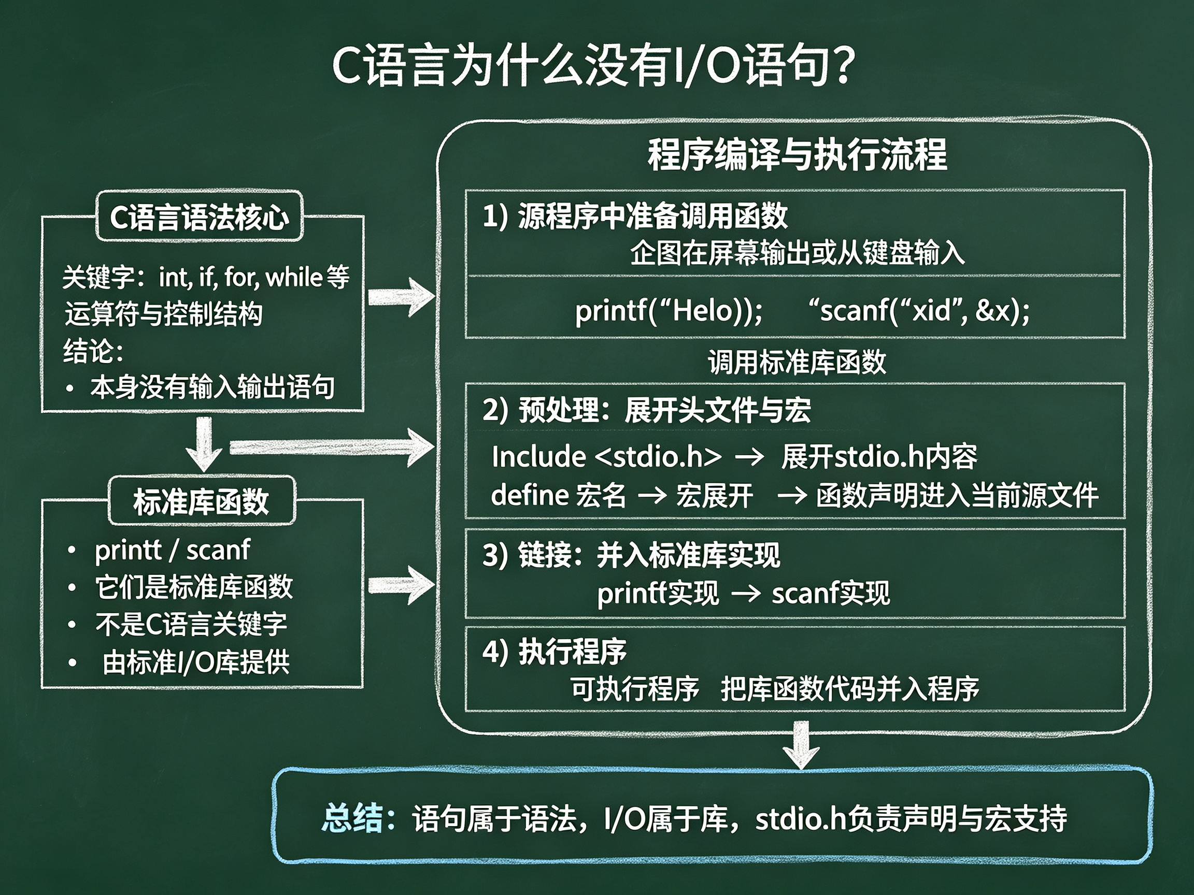
3.5 数据的输入输出 3.5.2 有关数据输入输出的概念
p65
Notes:
无 I/O 语句：C 语言为了精简语法、提高可移植性，语法本身不包含输入输出语句，printf、scanf 是库函数而非关键字。
头文件的作用：stdio.h（Standard Input & Output Header）提供标准 I/O 库函数的声明、宏定义及类型支持；#include 在预处理阶段将文件内容完整展开替换。

Slide 76
第3章 最简单的C程序设计
3.5 数据的输入输出 3.5.2 有关数据输入输出的概念
p65
(2) Ｃ语言本身不提供输入输出语句
输入和输出操作是由C标准函数库中的函数来实现的
printf和scanf不是Ｃ语言的关键字，而只是库函数的名字
putchar、getchar、puts、gets
Notes:
C 语言标准库中的 字符与字符串输入输出函数（本质是库函数，而非 C 语言的关键字或底层命令）。它们都需要在程序开头包含头文件 #include <stdio.h>。
getchar()：从标准输入（通常是键盘）读取并返回单个字符。
putchar()：向标准输出（通常是屏幕）输出并显示单个字符。
gets()：从标准输入读取一整行字符串（注意：由于该函数无法检查缓冲区大小，存在严重的缓冲区溢出安全隐患，已在 C99 标准中被标记为废弃，并在 C11 标准中被彻底移除，实际开发中应用 fgets() 代替）。
puts()：向标准输出输出一个字符串，并自动在末尾追加一个换行符。

Slide 77
第3章 最简单的C程序设计
3.5 数据的输入输出 3.5.2 有关数据输入输出的概念
p65
(3)在使用输入输出函数时，要在程序文件的开头用预编译指令。三种方式：
  1 #include <stdio.h>
  //标准方式—编译系统子目录找
2 #include ″stdio.h″
//用户当前目录找
3 #include "c:\temp\file1.h"
//其他自定义目录寻找

Slide 78
第3章 最简单的C程序设计
3.5 数据的输入输出 3.5.3 用printf函数输出数据
p67
在C程序中用来实现输出和输入的，主要是printf函数和scanf函数
这两个函数是格式输入输出函数
用这两个函数时，必须指定格式

Slide 79
第3章 最简单的C程序设计
3.5 数据的输入输出 3.5.3 用printf函数输出数据
p67
1.printf函数的一般格式
printf（格式控制，输出表列）
例如：
printf(”i=%d,c=%c\n”,i,c);
格式声明-有符号的十进制整数
格式声明-输出一个字符

Slide 80
第3章 最简单的C程序设计
3.5 数据的输入输出 3.5.3 用printf函数输出数据
p67
1.printf函数的一般格式
printf（格式控制，输出表列）
例如：
printf(”i=%d,c=%c\n”,i,c);
普通字符
\n:
win:回车换行
linux:换行

Slide 81
第3章 最简单的C程序设计
3.5 数据的输入输出 3.5.3 用printf函数输出数据
p67
1.printf函数的一般格式
printf（格式控制，输出表列）
例如：
printf(”i=%d,c=%c\n”,i,c);
可以是常量、变量或表达式

Slide 82
第3章 最简单的C程序设计
3.5 数据的输入输出 3.5.3 用printf函数输出数据
p68
2. 常用格式字符
  ｄ格式符。用来输出一个有符号的十进制整数
    可以在格式声明中指定输出数据的域宽
    printf(”%5d%5d\n”,12,-345);
    %d输出int型数据
    %ld输出long型数据 （p45)

Slide 83
第3章 最简单的C程序设计
3.5 数据的输入输出 3.5.3 用printf函数输出数据
p68
2. 常用格式字符
  ｃ格式符。用来输出一个字符
  char ch=’a’;
  printf(”%c”,ch); //输出'a'
  printf(”%5c”,ch);
//输出字符： a(a前面有4个空格）

Slide 84
第3章 最简单的C程序设计
3.5 数据的输入输出 3.5.3 用printf函数输出数据
p69
2. 常用格式字符
  ｓ格式符。用来输出一个字符串
  printf（”%s”,”CHINA”）;
输出字符串：CHINA

Slide 85
第3章 最简单的C程序设计
3.5 数据的输入输出 3.5.3 用printf函数输出数据
p68
2. 常用格式字符
  f格式符。用来输出实数，以小数形式输出
    float型数据只能保证6位有效数字
    double型数据能保证15位有效数字
    计算机输出的数字不都是绝对精确有效的
游戏：真假圆周率：精度大挑战

Slide 86
第3章 最简单的C程序设计
3.5 数据的输入输出 3.5.3 用printf函数输出数据
p69
2. 常用格式字符
  f格式符。用来输出实数，以小数形式输出
    ①不指定数据宽度和小数位数，用%f
  例3.6 用%f输出实数(双精度），只能得到６位小数。
double a=1.0;
printf(”%f\n”,a/3);

Slide 87
第3章 最简单的C程序设计
3.5 数据的输入输出 3.5.3 用printf函数输出数据
p69
2. 常用格式字符
  f格式符。用来输出实数，以小数形式输出
    ② 指定数据宽度和小数位数。用%m.nf
    printf("%20.15f\n",1/3);
    printf("%.0f\n”,10000/3.0);
格式控制符 %20.15f 的含义
f：表示按浮点数（小数）形式输出。
.15：表示小数点后保留 15 位数字。
20：表示整个输出结果的最小宽度为 20 个字符。如果实际输出长度不足 20 个字符，左边会自动补空格（右对齐）。
Notes:
格式控制符 %20.15f 的含义
f：表示按浮点数（小数）形式输出。
.15：表示小数点后保留 15 位数字。
20：表示整个输出结果的最小宽度为 20 个字符。如果实际输出长度不足 20 个字符，左边会自动补空格（右对齐）。

Slide 88
第3章 最简单的C程序设计
3.5 数据的输入输出 3.5.3 用printf函数输出数据
p69
2. 常用格式字符
  f格式符。用来输出实数，以小数形式输出
    ② 指定数据宽度和小数位数。用%m.nf
  例3.7 float型数据的有效位数。
  float a;
  a=10000/3.0;
  printf("%f\n",a);
//实数的输出，默认6位小数
为什么“错了”？float 的有效数字只有 6~7 位，到了后面就会开始失真和出现误差！

Slide 89

第3章 最简单的C程序设计
3.5 数据的输入输出 3.5.3 用printf函数输出数据
p70
游戏：真假圆周率：精度大挑战
2. 常用格式字符
  f格式符。用来输出实数，以小数形式输出
    ③ 输出的数据向左对齐，用%-m.nf
    printf("%-25.15f, %25.15f\n",a,a)
//不加 - 号的情况下，默认全部都是右对齐

Slide 90
第3章 最简单的C程序设计
3.5 数据的输入输出 3.5.3 用printf函数输出数据
p70
2. 常用格式字符
  e格式符。指定以指数形式输出实数
    %e，VC++给出小数位数为６位,指数部分占5列,小数点前必须有而且只有1位非零数字
  printf(”%e”,123.456);
  输出：1.234560 e+002

Slide 91
第3章 最简单的C程序设计
3.5 数据的输入输出 3.5.3 用printf函数输出数据
p71
2. 常用格式字符
  e格式符。指定以指数形式输出实数
    %m.ne
  printf(”%13.2e”,123.456);
  输出： 1.23e+002 (前面有4个空格)

Slide 92
第3章 最简单的C程序设计
3.5 数据的输入输出 3.5.4 用scanf函数输入数据
p73
1. scanf 函数的一般形式
scanf（格式控制，地址表列）
含义同printf函数
可以是变量的地址，或字符串的首地址

Slide 93
第3章 最简单的C程序设计
3.5 数据的输入输出 3.5.4 用scanf函数输入数据
p74
2. scanf函数中的格式声明
与printf函数中的格式声明相似
以％开始，以一个格式字符结束，中间可以插入附加的字符
  scanf("a=%f,b=%f,c=%f",&a,&b,&c);

Slide 94
第3章 最简单的C程序设计
3.5 数据的输入输出 3.5.4 用scanf函数输入数据
p75
3.使用scanf函数时应注意的问题
scanf(”%f%f%f”,a,b,c); 错
scanf(”%f%f%f”,&a,&b,&c); 对
对于
scanf("a=%f,b=%f,c=%f",&a,&b,&c);
1 3 2↙ 错
a=1,b=3,c=2↙ 对
a=1 b=3 c=2↙ 错

Slide 95

第3章 最简单的C程序设计
3.5 数据的输入输出 3.5.4 用scanf函数输入数据
p75
3.使用scanf函数时应注意的问题
对于scanf(”%c%c%c”,&c1,&c2,&c3);
abc↙ 对
a b c↙ 错
对于scanf(”%d%c%f”,&a,&b,&c);
若输入

Slide 96
第3章 最简单的C程序设计
3.5 数据的输入输出 3.5.5 字符输入输出函数
p76
1.用putchar函数输出一个字符
从计算机向显示器输出一个字符
putchar函数的一般形式为：
putchar(c)

Slide 97
第3章 最简单的C程序设计
3.5 数据的输入输出 3.5.5 字符数据的输入输出
p76
例3.8 先后输出BOY三个字符。
解题思路：
  定义3个字符变量，分别赋以初值B、O、Y
  用putchar函数输出这3个字符变量的值

Slide 98
第3章 最简单的C程序设计
3.5 数据的输入输出 3.5.5 字符数据的输入输出
p76
#include <stdio.h>
int main ( )
{
char a='B',b='O',c='Y';
putchar(a);
putchar(b);
putchar(c);
putchar ('\n');
return 0;
}
向显示器输出字符B
向显示器输出换行符

Slide 99
第3章 最简单的C程序设计
3.5 数据的输入输出 3.5.5 字符数据的输入输出
p76
#include <stdio.h>
int main ( )
{
char a='B',b='O',c='Y';
putchar(a);
putchar(b);
putchar(c);
putchar ('\n');
return 0;
}
改为int a=66,b=79,c=89;

Slide 100
第3章 最简单的C程序设计
3.5 数据的输入输出 3.5.5 字符数据的输入输出
p77
putchar（’\101’） (输出字符Ａ)
putchar（’\’’） (输出单撇号字符’)

Slide 101
第3章 最简单的C程序设计
3.5 数据的输入输出 3.5.5 字符数据的输入输出
p77
2. 用getchar函数输入一个字符
向计算机输入一个字符
getchar函数的一般形式为：
getchar( )

Slide 102
第3章 最简单的C程序设计
3.5 数据的输入输出 3.5.5 字符数据的输入输出
p77
例3.9 从键盘输入BOY三个字符，然后把它们输出到屏幕。
解题思路：
  用3个getchar函数先后从键盘向计算机输入BOY三个字符
  用putchar函数输出

Slide 103

第3章 最简单的C程序设计
3.5 数据的输入输出 3.5.5 字符数据的输入输出
p77
#include <stdio.h>
int main ( )
{ char a,b,c;
a=getchar();
b=getchar();
c=getchar();
putchar(a); putchar(b); putchar(c);
putchar('\n');
return 0;
}
输入一个字符，送给变量a

Slide 104
第3章 最简单的C程序设计
3.5 数据的输入输出 3.5.5 字符数据的输入输出
p78
#include <stdio.h>
int main ( )
{ char a,b,c;
a=getchar();
b=getchar();
c=getchar();
putchar(a); putchar(b); putchar(c);
putchar('\n');
return 0;
}
  如果运行时，每输入一个字符后马上按ENTER键，会得到什么结果？

Slide 105
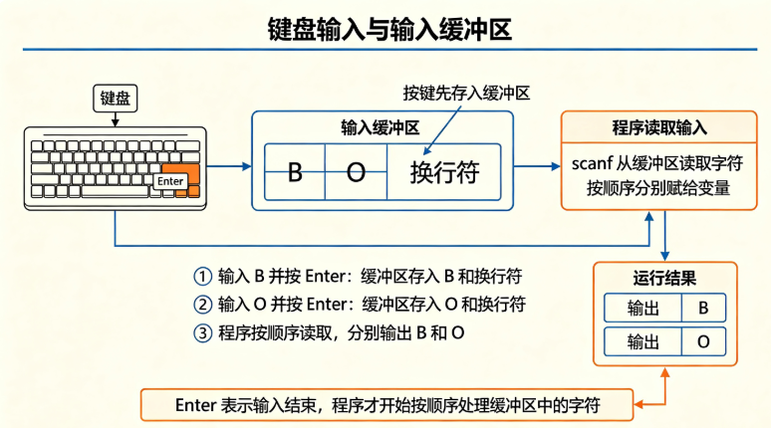
第3章 最简单的C程序设计
3.5 数据的输入输出 3.5.5 字符数据的输入输出
p78

Slide 106
第3章 最简单的C程序设计
3.5 数据的输入输出 3.5.5 字符数据的输入输出
p78
#include <stdio.h>
int main ( )
{ char a,b,c;
a=getchar();
b=getchar();
c=getchar();
putchar(a); putchar(b); putchar(c);
putchar('\n');
return 0;
}
将接收到的字符输出
a=putchar(getchar());
b=putchar(getchar());
c=putchar(getchar());

Slide 107
第3章 最简单的C程序设计
第三章作业
p80-81
习题2，3，6，7

